Slide 1
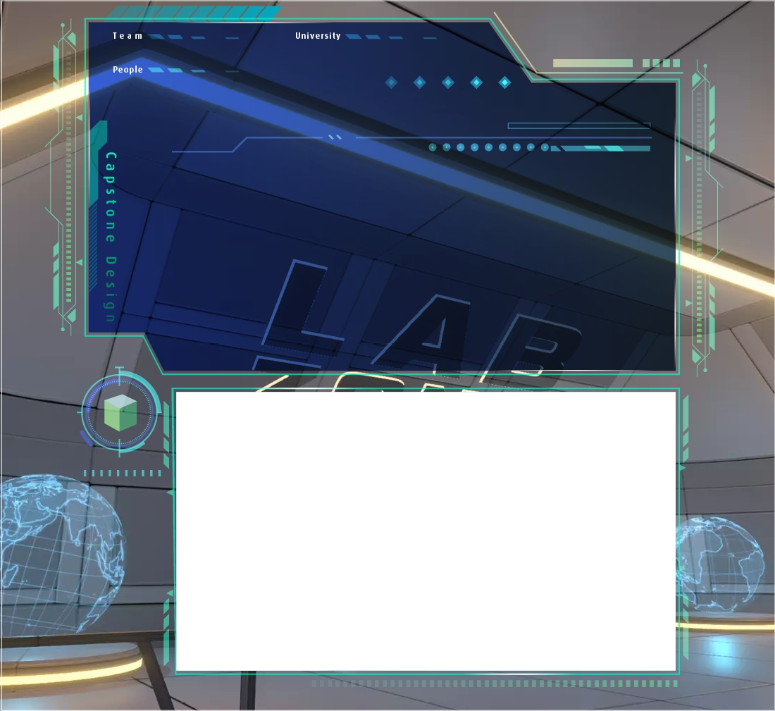
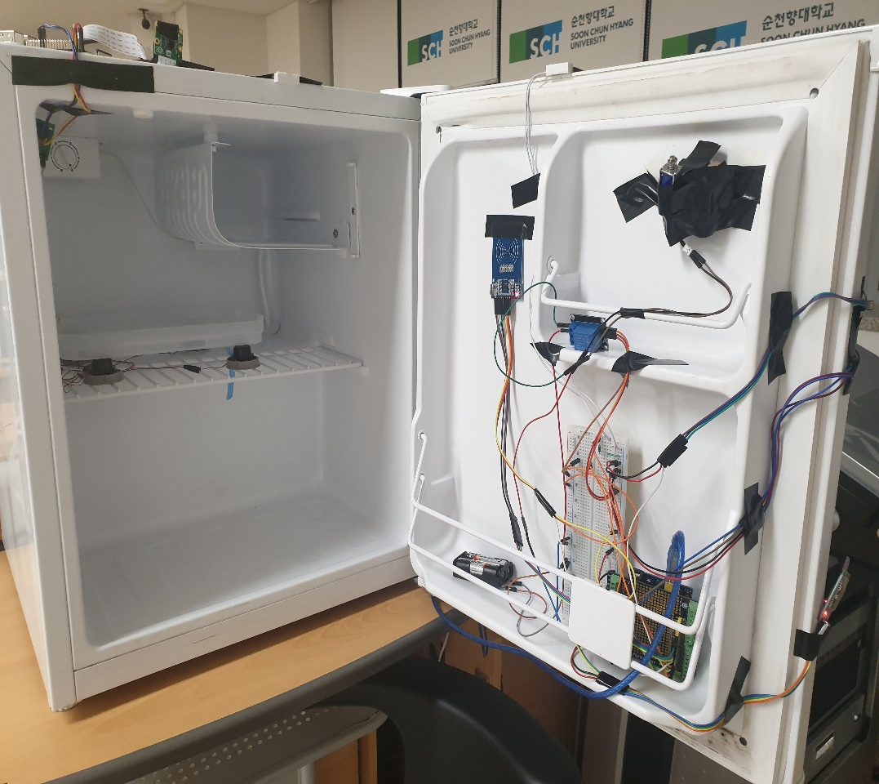
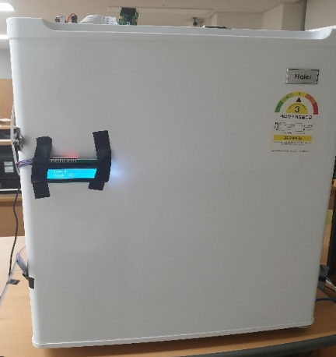
Ctype
내용입력용 디자인 시안
SecurIoT
순천향대학교
한예솔, 김유진
공용 냉장고 內 도난 방지 시스템
기존의 공용 냉장고는 사용자의 양심에 보안을 맡기는 보안성이 결여된 형태이다. 본 시스템은 IoT 센서들을 장착하여 냉장고 內 물품(음식)을 꺼내는 행위와 도난 행위를 구분하고 사용자 앱을 통해 물품(음식 통) 관리를 제공하며, 발각된 도난 현장을 촬영해 관리자에게 경고 및 알림을 주는 시스템이다. 물품을 관리하고 도난을 방지하여 물품 관리를 위한 노력과 시간을 절약하며 편리함과 신뢰성, 보안을 제공하기 위해 설계하였다.
본 시스템은 8개 IoT 센서와 2개 메인보드로 구성되어 있으며, 일반 상황과 도난 상황을 포함한 11가지 시나리오를 기반으로 동작한다. 냉장고가 아니더라도 회사/기숙사 등 공간을 나눠 쓰는 집단생활 시설이라면 공용 시스템에 그대로 적용이 가능하고, 공간의 크기에 대한 제약이 없다.

